Slide 1
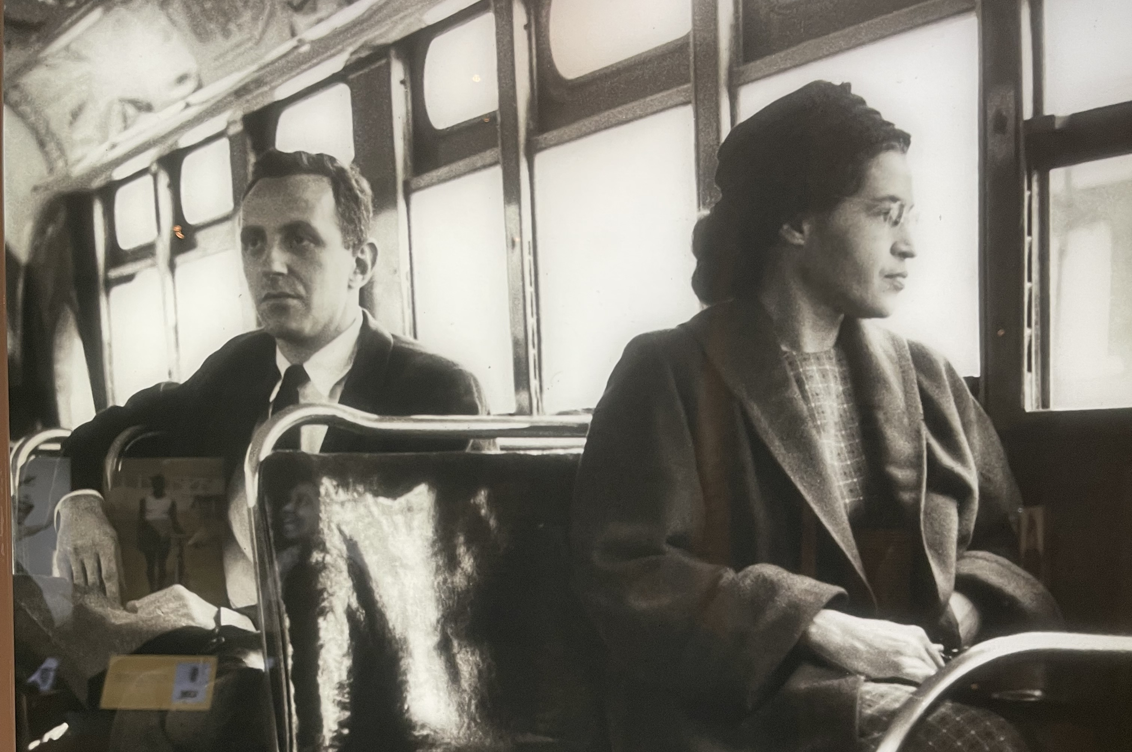
Dal 1950 a oggi
Unità 3
CAPITOLO
12
Stati Uniti e
America latina
1
© Pics6232/Shutterstock

Slide 2
Dal 1950 a oggi
Unità 3
Stati Uniti e America latina
Capitolo 12
1. Gli Stati Uniti, 1945-75
Dopo il 1945
con la presidenza di Harry S. Truman e Dwight D. Eisenhower gli Usa
crearono un sistema di alleanze mediante il Piano Marshall, il Patto Atlantico, l’intervento in Corea
potenziarono le armi convenzionali e quelle nucleari
cercarono di limitare l’espansione dell’ideologia comunista entro le proprie frontiere
si diffuse il
MACCARTISMO
imposero la propria influenza sui Paesi decolonizzati
si misero in competizione con l’Unione Sovietica, ad esempio nella corsa allo spazio
2

Slide 3
Dal 1950 a oggi
Unità 3
Stati Uniti e America latina
Capitolo 12
Negli Stati Uniti
c’era un forte divario tra ricchi e poveri
la maggior parte dei poveri erano AFROAMERICANI
la questione razziale non era ancora stata risolta
c’erano ancora associazioni razziste legate al Ku Klux Klan
alcuni gruppi afroamericani volevano lo scontro aperto contro il “potere bianco”
guidati da MALCOM X
altri seguivano la linea del pacifismo e del dialogo
guidati da MARTIN LITHER KING
ottennero alcune conquiste ma la questione razziale restò irrisolta
3

Slide 4
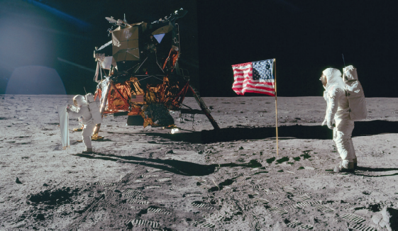
Dal 1950 a oggi
Unità 3
Stati Uniti e America latina
Capitolo 12
Dal 1963
la Guerra fredda si attenuò
Usa e Urss giunsero alla convivenza e all’accettazione reciproca
il presidente JOHN F. KENNEDY chiese alla nazione di raggiungere una
“NUOVA FRONTIERA”
il 20 luglio 1969
tecnologica e scientifica
aumentarono gli investimenti in campo aerospaziale
l’Apollo 11 portò gli astronauti Neil Armstrong e Buzz Aldrin sulla Luna
sociale
furono i primi uomini a toccare il suolo lunare
fine delle discriminazioni razziali
lotta alla povertà
creazione di un sistema sanitario per le classi meno agiate
aumento dei salari minimi
nel novembre 1963
NASA/Pubblico Dominio
pari opportunità per le donne
Kennedy fu assassinato a Dallas
le responsabilità non sono mai state chiarite
4

Slide 5
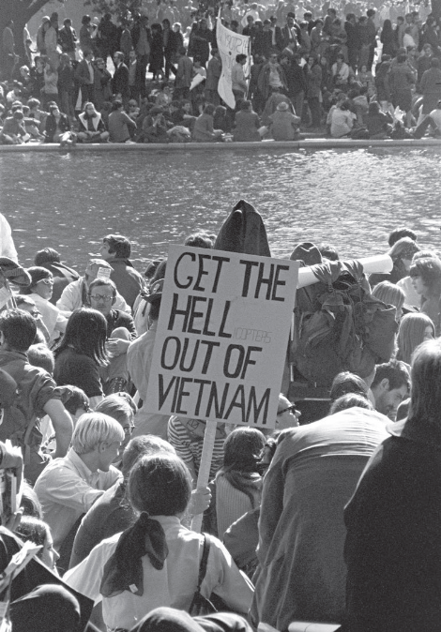
Dal 1950 a oggi
Unità 3
Stati Uniti e America latina
Capitolo 12
A Kennedy succedettero
Lyndon B. Johnson (1963-68)
Richard Nixon (1968-74)
durante le loro presidenze ci fu la GUERRA DEL VIETNAM
gli Stati Uniti intervennero per eliminare il regime comunista del Vietnam del Nord
i vietcong combattevano con tecniche di guerriglia
nascondendosi tra la popolazione civile e in cunicoli sotterranei
per scovarli gli Stati Uniti
distrussero foreste con il defoliante e con il napalm
l’immagine pubblica degli Stati Uniti fu danneggiata
torturarono la popolazione civile
5
Frank Wolfe, 1967/The Lyndon B. Johnson Library/Wikimedia Commons Pubblico Dominio

Slide 6

Dal 1950 a oggi
Unità 3
Stati Uniti e America latina
Capitolo 12
Nel 1968
furono assassinati Martin Luther King e Robert Kennedy
Nel 1973
nel 1975
gli Stati Uniti si ritirarono dal Vietnam
il Paese fu unificato sotto un regime comunista
Nel 1974
si scoprì che il Partito Repubblicano aveva spiato il rivale democratico di Nixon
scoppiò lo scandalo WATERGATE
il presidente Nixon si dimise
Tra il 1960 e il 1970
si sviluppò un movimento di PROTESTA GIOVANILE
movimento HIPPY o dei “FIGLI DEI FIORI
che chiedeva
la fine della guerra in Vietnam
in contrasto con la società tradizionale e i principi di ordine e autorità
meno consumismo e sprechi
dritti civili per gli afroamericani
parità per le donne
6
© VanderWolf Images/Shutterstock

Slide 7
Dal 1950 a oggi
Unità 3
Stati Uniti e America latina
Capitolo 12
2. Gli stati Uniti dal 1980 a oggi
Tra il 1977 e il 1980
alla presidenza degli Stati Uniti ci fu il democratico JIMMY CARTER
Tra il 1981 e il 1989
intervenne in America latina per abbattere i regimi non filoamericani
alla presidenza degli Stati Uniti ci fu il repubblicano RONALD REGAN
aumentò la spesa militare per installare missili nucleari in Europa
nel 1987
trovò un accordo con il presidente sovietico Gorbačëv per un programma di disarmo nucleare
Tra il 1989 e il 1991
l’Urss si dissolse
gli Stati Uniti rimasero l’unica superpotenza
7

Slide 8
Dal 1950 a oggi
Unità 3
Stati Uniti e America latina
Capitolo 12
Dopo Reagan divennero presidenti
GEORGE BUSH (1989-1993)
repubblicano
BILL CLINTON (1993-2000)
democratico
GEORGE W. BUSCH
(2000-2009)
repubblicano
L’11 settembre 2001
due si schiantarono sulle Torri Gemelle di New York
quattro aerei furono dirottati da terroristi suicidi
uno si abbatté sul Pentagono
il quarto cadde in un bosco
membri di Al Qaeda
organizzazione criminale finanziata da Osama bin Laden, sostenitore di una “guerra santa” contro l’Occidente e Israele
morirono più di 3 000 persone
crollava il mito dell’inviolabilità americana
8

Slide 9
Dal 1950 a oggi
Unità 3
Stati Uniti e America latina
Capitolo 12
Gli Stati Uniti risposero con forza agli attentati
nell’ottobre 2001
attaccarono l’Afghanistan
dove i talebani appoggiavano Al Qaeda e offrivano rifugio a Bin Laden
nel 2011
Bin Laden fu ucciso
ma Al Qaeda esiste ancora
nel 2003
invasero l’Iraq di Saddam Hussein
accusato di proteggere i terroristi e di possedere armi di distruzione di massa
nel 2006
Saddam fu catturato e
condannato a morte
9

Slide 10
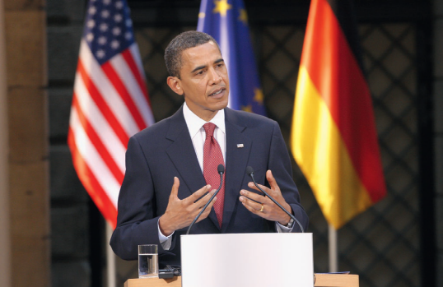
Dal 1950 a oggi
Unità 3
Stati Uniti e America latina
Capitolo 12
Nel 2008
fu eletto un presidente afroamericano
BARAK OBAMA (2008-2016)
avvennero due fatti importanti
la crisi finanziaria divenne economica
la crisi divenne mondiale
si risolse nel 2013-14
© vipflash/Shutterstock
Presidenza di
DONALD TRUMP
(2016-2020, 2025-)
fautore di una politica sovranista
favorevole agli interessi statunitensi
riduzione delle tasse
smantellamento della riforma sanitaria peri ceti più deboli
freno all’immigrazione clandestina dal Messico
Presidenza di
JOE BIDEN
(2021-2025)
misure protezionistiche contro le importazioni da Cina ed Europa
10
rifiuto di rispettare le misure a tutela di clima e ambiente

Slide 11
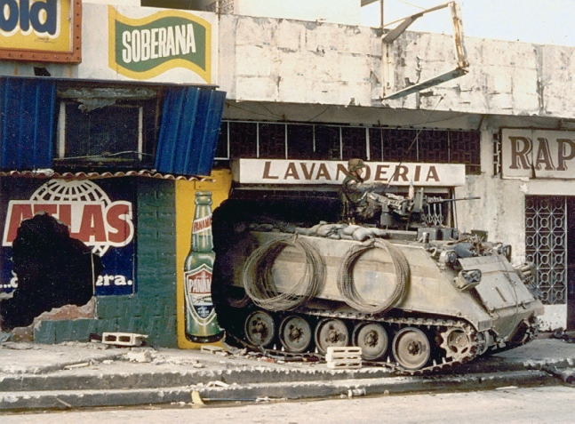
Dal 1950 a oggi
Unità 3
Stati Uniti e America latina
Capitolo 12
3. L’America latina
L’America latina è caratterizzata da
ricchezza di risorse naturali
Nicaragua
economie spesso in difficoltà
Guatemala
regimi poco democratici
Repubblica Dominicana
profonde disuguaglianze sociali
Salvador
ingerenza politica degli Stati Uniti
sono intervenuti contro governi a loro ostili in
Cile
Argentina
Brasile
Panama
Bolivia
11
jornaldearequipa.com/Hohum/Wikimedia Commons Pubblico Dominio

Slide 12
Dal 1950 a oggi
Unità 3
Stati Uniti e America latina
Capitolo 12
Nel 1970
aveva vinto le elezioni una coalizione di sinistra guidata da Salvator Allende
in Cile
voleva togliere agli Stati Uniti il controllo delle risorse minerarie del Paese
nel 1973
gli Stati Uniti organizzarono un colpo di Stato militare che portò alla dittatura di PINOCHET
Pinochet arrestò, torturò e uccise più di 30 000 oppositori politici
Tra il 1976 e il 1983
in Argentina
ci fu la dittatura militare di
JORGE VIDELA
gli oppositori politici furono uccisi e fatti sparire
1982
si combatté la guerra delle Falkland contro il Regno Unito
detti DESAPARECIDOS
la dittatura di Videla cadde
12

Slide 13
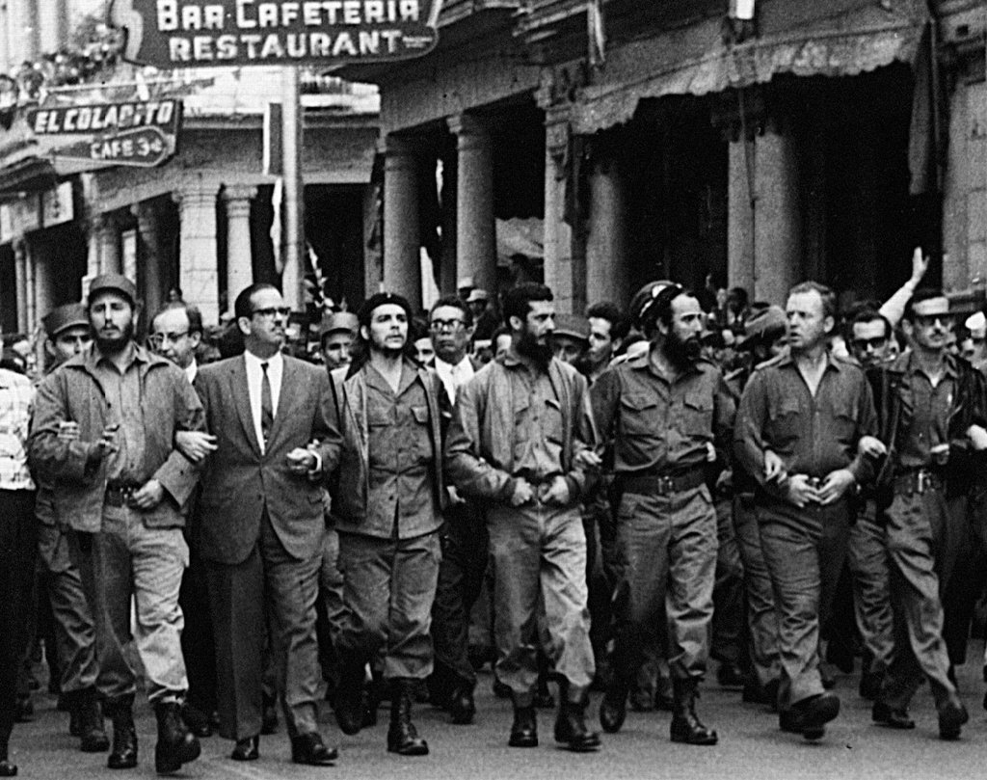
Dal 1950 a oggi
Unità 3
Stati Uniti e America latina
Capitolo 12
Tra il 1953 e il 1954
a Cuba
Fidel Castro guidò l’opposizione al regime di Fulgencio Batista
tra il 1956 e il 1959
Fidel Castro e Ernesto «Che» Guevara guidarono la lotta per la liberazione: Batista fuggì
Cuba fu guidata da un regime socialista
La Habana, Museo Che Guevara/Wikimedia Commons Pubblico Dominio
13

